Slide 1
Manyetik Alan Öğretiminde Coriolis Alanı Benzetimi
Yard. Doç. Dr. Ata SEVİNÇ
Kırıkkale Üniversitesi
Elektrik-Elektronik Müh. Böl.

Slide 2
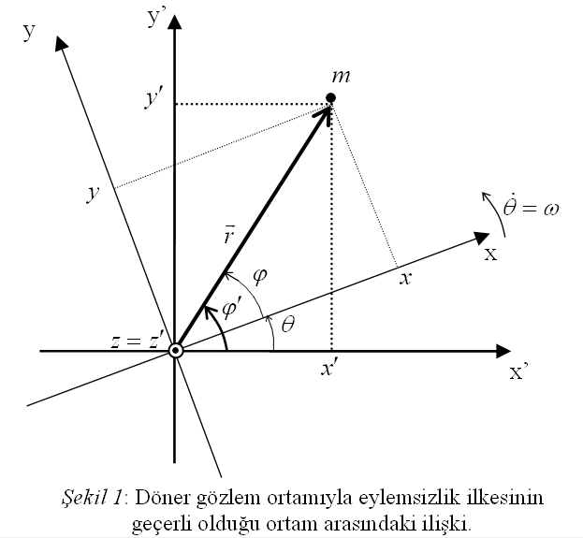


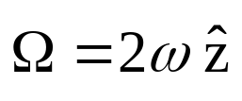
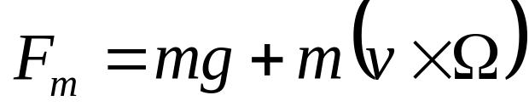


y’
y
x
x’
Dönen diski durgun kabul eden ortama göre:
sabitse
yalnız merkezkaç ivmesidir.

Slide 3
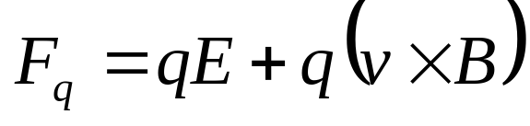


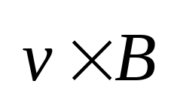
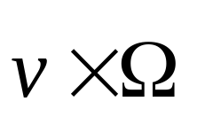

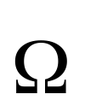
Bu ifade Lorentz kuvveti adlı elektromanyetik kuvvete benzer :
 | Birim elektrik yükü üzerine etkiyen kuvvet | Birim kütle üzerine etkiyen kuvvet
Hızdan bağımsız bileşen | Elektrik alan | Kütlesel çekim ivmesi
Hızla doğru orantılı (vektörel çarpımla) bileşen | : Manyetik akı yoğunluğu | : Coriolis alanı

Slide 4


vektörünün yönü, sağ el kuralıyla bulunur. Durgun ortamda sağ elin 4 parmağı diskin dönüş yönünü gösterecek şekilde dönme ekseni kavrandığında baş parmağın gösterdiği yöndür.
sabitse
yalnız merkezkaç ivmesidir.
Coriolis etkisini çok güzel anlatan 8 saniyelik bir videoyu birkaç defa izleyelim:
http://ww2010.atmos.uiuc.edu/(Gh)/guides/mtr/fw/gifs/coriolis.mpg
( http://ww2010.atmos.uiuc.edu/(Gh)/guides/mtr/fw/crls.rxml )

Slide 5







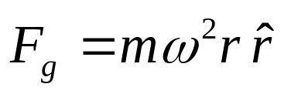
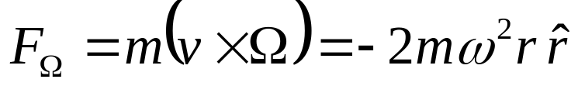
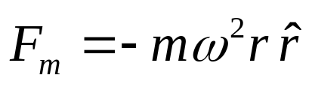
Döner diski durgun kabul eden gözlemciye göre ise m parçacığı aksi yönde ω açısal hızıyla, yani şekildeki yönde v = ωr çizgisel hızıyla döner.
Döner diske durgun ortamdan bakalım. Disk civarında durgun ortama göre duran bir m kütlesel parçacığı düşünelim.
Sonuç: m parçacığının dairesel hareketinin açısal hızı v ve r ’den bağımsız olup Coriolis alan şiddetinin yarısıdır:
Coriolis kuvvetinin yarısı, merkezkaç kuvveti dengelemekte, diğer yarısı ise bu gözlemciye göre dairesel hareketi sağlayan merkezcil kuvvet olmaktadır:

Slide 6


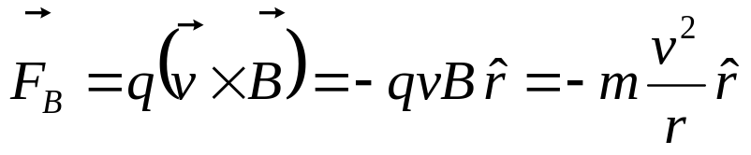

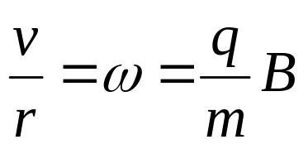
Manyetik alan altında dairesel hareket yapan m kütleli bir q elektrik yükü için de durum benzerdir.
Dairesel hareketin açısal hızı v ve r ’den bağımsızdır :
Coriolis karşılığında çıkmasındaki benzerliği görmek için q yerine m yazılır. Coriolis alanının yarısı merkezkaç ivmesini yok ettiği için de B yerine Ω/2 yazılır. Sonuçların uyumlu olduğu görülür.
SONUÇ: Öğrenci döner disk örneğindeki kütlesel parçacığın açısal hızının v ve r ‘den bağımsız olduğunu açıkça görebilir. Manyetik alan etkisindeki q yükünün de benzer formüllere tâbi olduğunu bildiği için benzer davranışı çok iyi anlar.

Slide 7





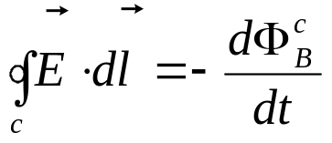

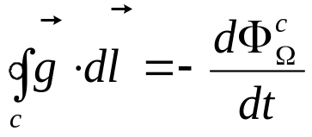
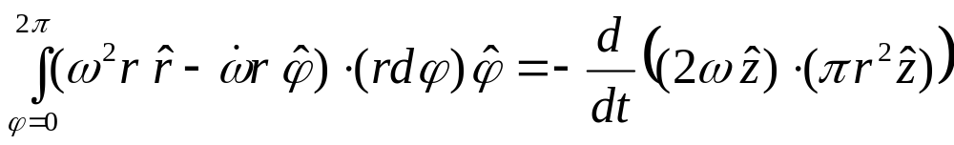
FARADAY İNDÜKSİYON YASASI
Bu durum, Faraday indüksiyon yasasında endüklenen teğet elektrik alana benzer.
1. uygulaması: Sabit halka içinde değişken manyetik alan benzetimi:
artmakta olsun
indüklenen
artan
artarken hızlanmanın aksi yönde teğet bir oluşacağı gayet açıktır. Bu merkezkaç ivmesinden ayrı bir çekim ivmesidir.
SONUÇ: Bu benzetim indüksiyon mekanizmasını öylesine açıkça gösterir ki, öğrenci benzer formüllere tâbi Faraday indüksiyon yasasını daha iyi anlar.

Slide 8
Faraday indüksiyon yasasının ikinci uygulaması olan akı çizgilerini kesen bir hareketliyi durgun kabul eden ortamda elektrik alan indüklenmesi için aslında Coriolis benzetimine pek gerek olmasa da yine de daha iyi kavramayı sağlayacak çarpıcı bir örnek olarak, içi akışkan dolu halka şeklinde şeffaf bir borunun döner disk sisteminde xy düzlemine paralel bir eksen etrafında döndürülmesi halinde içindeki akışkanın alternatif akım gibi aktığının görülebileceği anlatılabilir. Öğrencinin kendi etrafında dönerken böyle bir halka boruyu kendisine göre belirli yatay bir eksen etrafında çevirerek bu alternatif akışı deneysel olarak görmesi sağlanabilir. Hidrolik indüksiyon da denilen bu örnek, elektrik jeneratörlerinde sabit akı yoğunluğu altında döndürülen bir sargı üzerinde sinüzoidal elektromotor kuvvet oluşumunun kütlesel benzeri için çarpıcı bir örnek olacaktır.

Slide 9
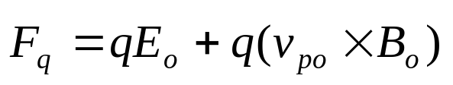
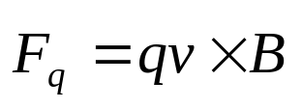
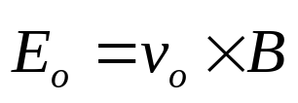
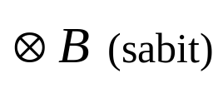


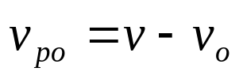


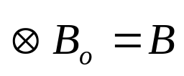










Bunun yerine Lorentz kuvvetinin, gözlem ortamına göre bileşenleri değişse de toplamının sabit kalmasının açıklanmasıyla da öğrenciye gayet iyi kavratılabilir. Şöyle ki:

Slide 10

GENEL SONUÇ:
1)
Coriolis alanının manyetik alan öğretiminde
manyetik akı yoğunluğu
vektörüne benzetilerek anlatılması, bazı kavramların öğrenci tarafından çok iyi anlaşılmasını sağlayacaktır. Faraday indüksiyon yasası bunların başında gelir. Ancak Coriolis konusunun Temel Fizik derslerinde anlatılması hem bu benzetimin anlatımını kolaylaştırır, hem de öğrenci zihnindeki
merkezkaç × merkezcil kuvvet çelişkilerini ortadan kaldırır.
2)
Öğrenciye teorik derslerde birşeyleri ezberlenme alışkanlığı yerine kavrayarak
öğrenme alışkanlığı verilmesi, ileride uygulama ve tasarım konularında da hazır bulduğunu anlamadan alıp montajlama alışkanlığı kazanmasına engel olur. Kafa yorduğu ve zaman ayırdığı takdirde çoğu şeyi anlayabileceği ve geliştirebileceğine dair bir özgüven kazandırır.

